Slide 1
Заполнение заявления на капитальный ремонт в личном кабинете заявителя

Slide 2
Раздел «СВЕДЕНИЯ О ПРОЕКТЕ И ЦЕЛИ ОБРАЩЕНИЯ»

Slide 3
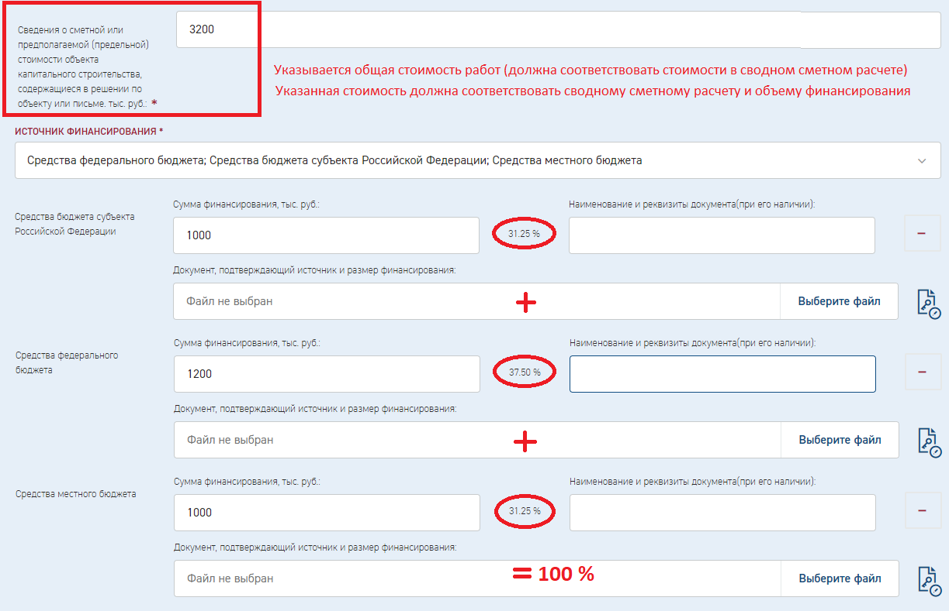

Slide 4
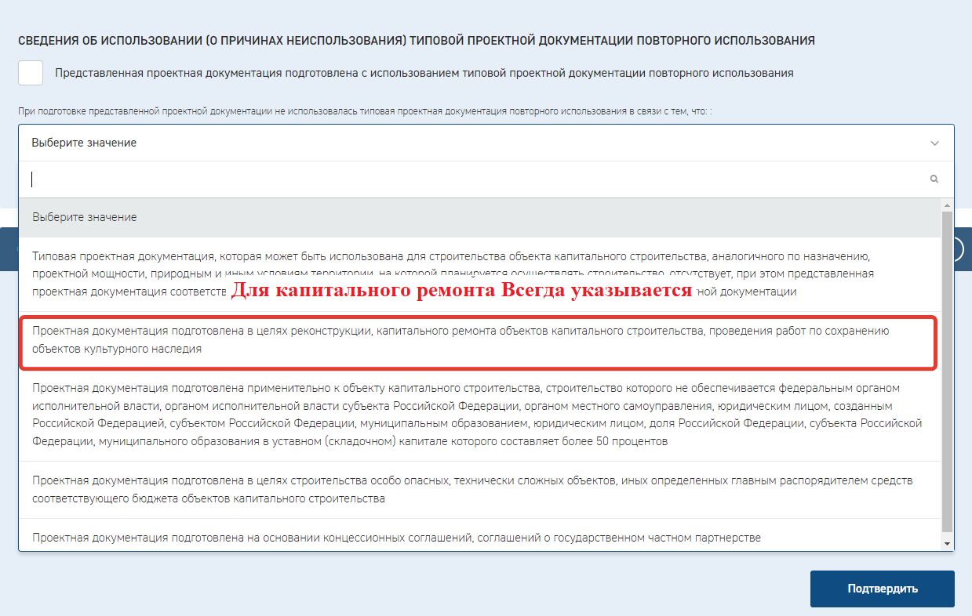

Slide 5
Раздел «ОБЪЕКТ»

Slide 9
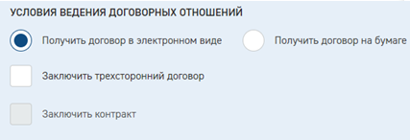
Раздел: Сведения о заявителе
Заполняется в зависимости от выбора условий ведения договорных отношений (заполняется в разделе «Застройщик (заказчик по договору)» и вида доверенности.
ДОВЕРЕННОСТЬ может быть нескольких типов, в том числе:
- На право Проектировщика выступать от имени Застройщика в качестве заявителя при обращении с заявлением с правом заключения, изменения, исполнения, расторжения договора. (пп. И п. 13 Постановления № 145);
- На право подписывать документы электронно-цифровой подписью при обращении с заявлением.
Двухсторонний договор: в разделе IV «Идентификационные сведения о заявителе» необходимо указать реквизиты организации застройщика (подписывает договор и иные документы связанные с договорными отношениями). Заявителем выступает застройщик, при этом, в случае если загрузку осуществляет организация разработавшая проектную документацию - подписантом указывается лицо осуществляющее загрузку проектной документации и подписывающее эти документы электронно-цифровой подписью.
Трехсторонний договор: договор подписывает и застройщик и Плательщик (если застройщик и плательщик не одно и то же лицо) Дополнительно заполняется блок «плательщик по договору».

Slide 10
Машиночитаемая доверенность
При передачи полномочий для предоставления документов для проведения экспертизы в машиночитаемой доверенности указывается
Подписывать документы электронно-цифровой подписью при обращении в Автономное учреждение Омской области «Государственная экспертиза Омской области» с заявлением о проведении с заявлением о проведении государственной экспертизы в части проверки достоверности определения сметной стоимости по объекту: «указать наименование объекта».
При передачи полномочий в целях заключения договора на проведения экспертизы в машиночитаемой доверенности указывается
Выступать от имени «указать наименование юридического лица доверителя, с указанием организационно-правовой формы» в качестве заявителя при обращении в Автономное учреждение Омской области «Государственная экспертиза Омской области» с заявлением о проведении государственной экспертизы в части проверки достоверности определения сметной стоимости по объекту: «указать наименование объекта». с правом подписывать направляемые документы электронно-цифровой подписью, а также с правом заключения, изменения, исполнения, расторжения договора.

Slide 11
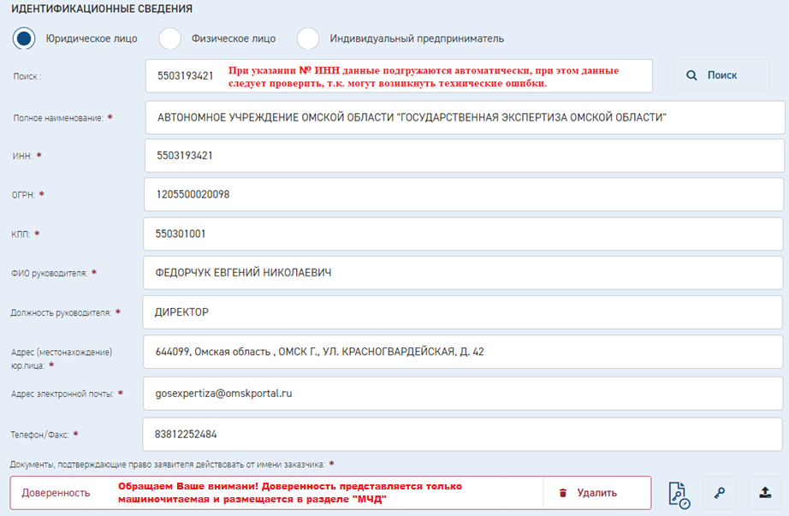
Раздел «СВЕДЕНИЯ О ЗАЯВИТЕЛЕ» Двухсторонний договор

Slide 13
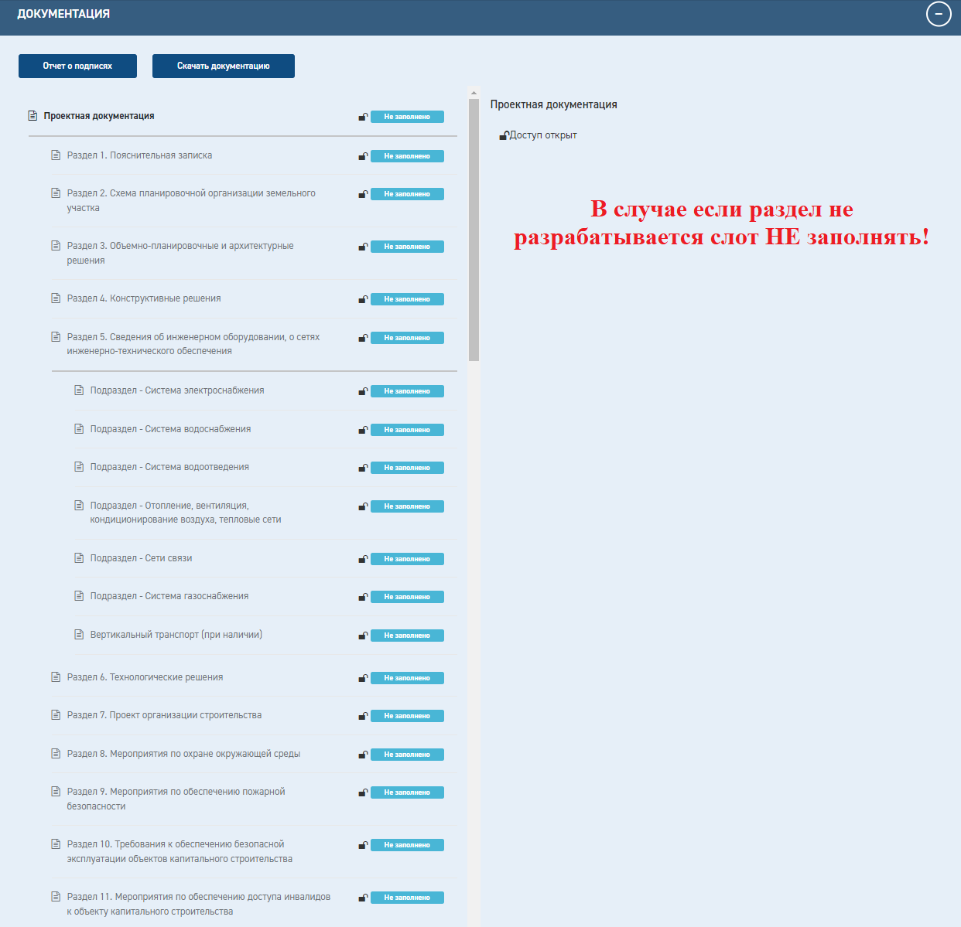

Slide 14
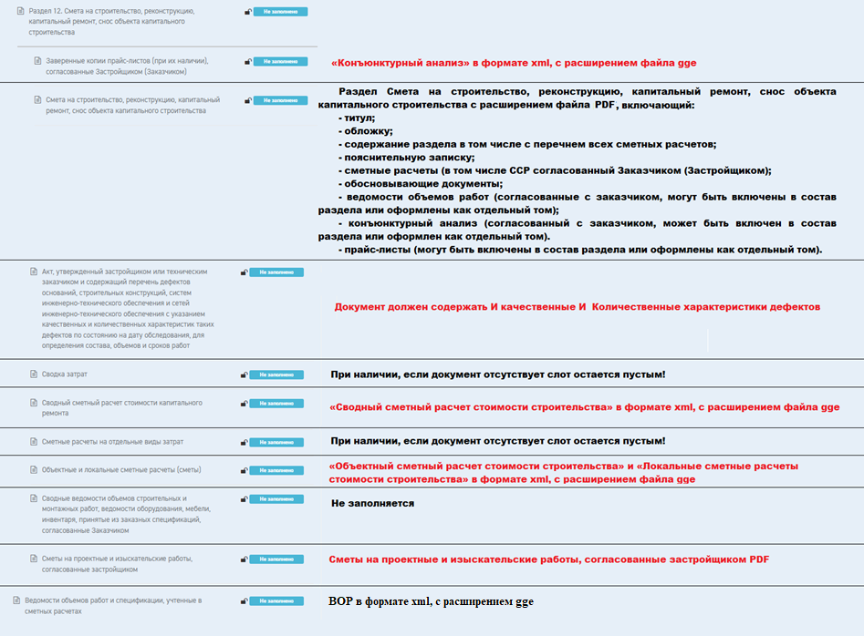

Slide 15
